Slide 1


Проект «Импорт данных в формате Prometheus для сервера мониторинга Collectd».
Руководитель: Корнилов Матвей Викторович
Студент: Боханов Данила Александрович, 3 курс ФКН ПМИ
Тип проекта: Программный

Slide 2

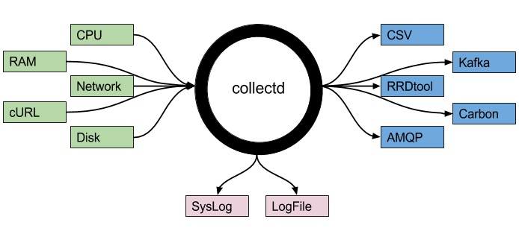

Collectd
Unix-Daemon для сбора и передачи метрик, имеющий следующие преимущества:
1) Высокая производительность
2) Работает по принципу push вместо poll/pull
3) Большое количество плагинов
4) Поддержка нескольких форматов ввода и вывода
5) Лёгкая настройка
6) Доступность в официальных репозиториях дистрибутивов
Около 100 плагинов
Github: 3.2 k звёзд, 580 issues и 190+ открытых pull requests
Написан на C

Slide 3

Цель и задачи
Prometheus Exposition Format – спецификация формата выдачи метрик. Любое приложение может начать выдавать данные по http согласно этой спецификации и стать корректным экспортёром Prometheus-метрик.
Цель – разработка плагина для Collectd, считывающего метрики в Prometheus-формате.
В Collectd уже реализован плагин write_prometheus, выдающий метрики в данном формате
Задачи:
Изучить грамматику и особенности prometheus-формата
Изучить инструменты кодогенерации Flex и Bison для языка C
Написать лексер и парсер с помощью Flex и Bison
Написать unit-тесты на парсер
Изучить существующий плагин write prometheus
Изучить устройство демона Collectd
Интегрировать получившийся парсер в Collectd
Написать плагин
Провести интеграционное тестирование плагина

Slide 4
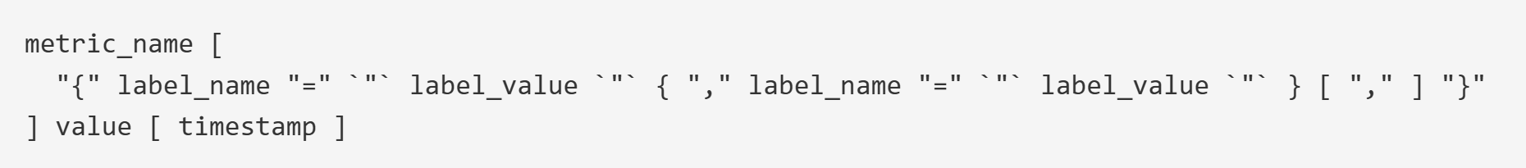
Prometheus Exposition Format
Содержит записи 4х видов: тип, описание, метрика, комментарий
Есть 5 типов метрик: Counter, Gauge, Histogram, Summary, Untyped
Метрики содержат последовательность из лейблов + их значений, а также собственное значение
Каждая метрика содержит ровно 1 значение и возможно timestamp
Метрики могут содержать служебные лейблы и суффиксы в имени.
Записи группируются в семейства метрик
Отдалённо напоминает json
# HELP request_duration_seconds Histogram of latencies for HTTP requests.
# TYPE request_duration_seconds histogram
request_duration_seconds_bucket{handler="/main",le="20"} 10 17171717171
request_duration_seconds_bucket{handler="/main",le="25"} 21 17171717171
request_duration_seconds_bucket{handler="/main",le="30"} 30 17171717171
request_duration_seconds_bucket{handler="/main",le="40"} 50 17171717171
request_duration_seconds_bucket{handler="/main",le="50"} 63 17171717171
request_duration_seconds_bucket{handler="/main",le="60"} 70 17171717171
request_duration_seconds_bucket{handler="/main",le="80"} 77 17171717171
request_duration_seconds_bucket{handler="/main",le="100"} 81 17171717171
request_duration_seconds_bucket{handler="/main",le="120"} 83 17171717171
request_duration_seconds_bucket{handler="/main",le="+Inf"} 84 17171717171
request_duration_seconds_sum{handler="/main"} 4.9784e-05 17171717171
request_duration_seconds_count{handler="/main"} 1 17171717171
EBNF-формат метрики

Slide 5
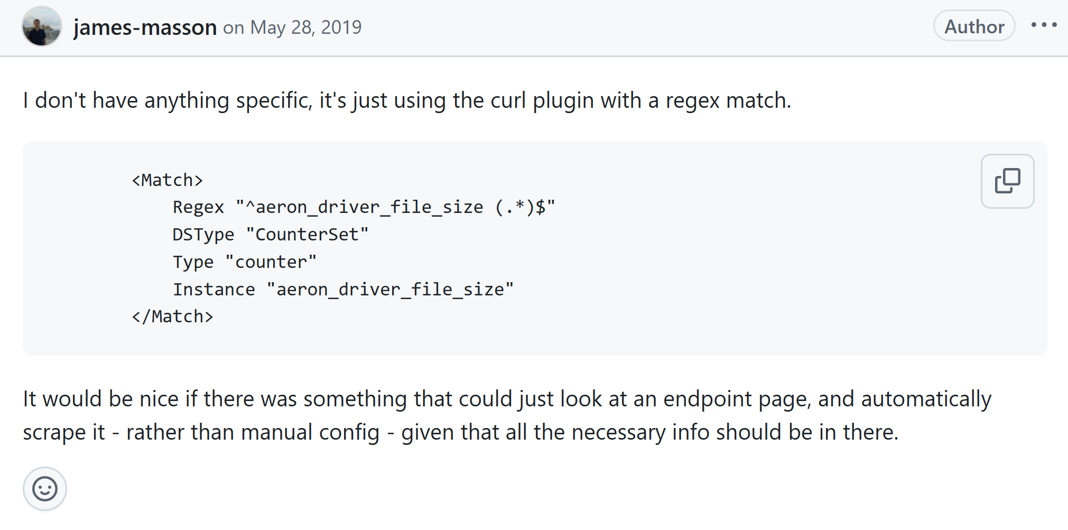
Существующее решение
До реализации плагина единственный вариант считывать Prometheus-метрики - curl-плагин. GitHub issue
Механизм его работы – извлечение значений метрик по регулярным выражениям
Проблемы curl-плагина:
Для каждой метрики нужно отдельное регулярное выражение – не удобно
При написании конфига легко допустить ошибку в regexpr
Шаблон не позволяет выполнить преобразование считываемых метрик, что бывает необходимо, т. к. системы типов Collectd и Prometheus-формата отличается
Невозможно сохранить лейблы метрик и прочие фичи, только значение
Нетривиальное использование – не все знают регулярные выражения достаточно хорошо
Не смотря на то, что Collectd умеет отдавать метрики в Prometheus-формате, приемлемого механизма для их считывания нет

Slide 6
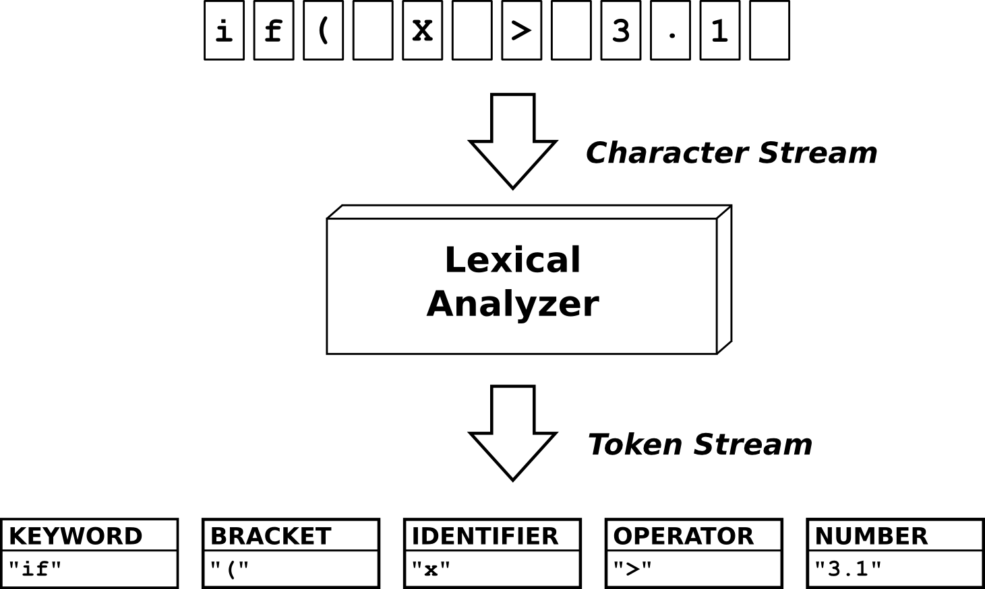
Лексер Flex
Flex – самый распространённый генератор токенизаторов на C
NAME - является именем метрики или лейбла (c-строка)
LABEL_VALUE - соответствует значению лейбла (с-строка)
COMMENT - текст комментария (с-строка)
METRIC_HELP - описание метрики (с-строка)
FLOAT_NUMBER, INTEGER_NUMBER - токены для хранения числе (double, int64_t)
METRIC_TYPE - тип метрики (enum из 5 значений)
TYPE_DECLARATION, HELP_DECLARATION, OPEN_BRACE,
CLOSE_BRACE, EQUALS, COMMA - токены без хранимого значения
Состояния лексера
INITIAL - состояние по умолчанию, большинство лексических правил применяется именно при данном состоянии
HELP_NAME, HELP_HINT – состояние INITIAL изменяется на HELP_NAME, если встретилась последовательность "# HELP". Затем считываются имя метрики и состояние сменяется на HELP_HINT. После этого читается описание, и состояние переключается на INITIAL.
TYPE - строка "# TYPE" меняет состояние на TYPE, после этого считывается имя метрики и тип, затем состояние возвращается к INITIAL
COMMENT_TEXT - в случае обработки символа "#” состояние переходит в COMMENT_TEXT, считывается комментарий и состояние переключается на INITIAL
Упомянутые состояния нужны, поскольку
они помогают сохранить контекст буквенной последовательности - HELP_NAME и NAME связанны с одинаковым регулярным выражением, контекст помогает их отличать.
Лексер применяет правило, соответствующее наиболее длинной строке, поэтому действие некоторых правил приходится искусственно ограничивать с помощью отдельного состояния

Slide 7
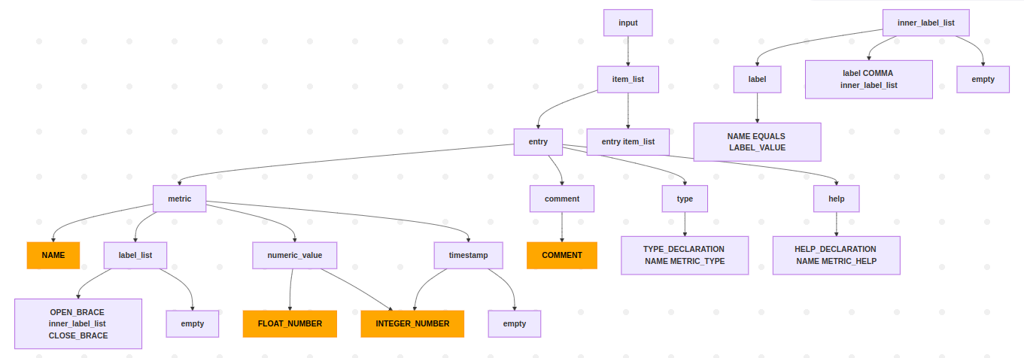
Парсер Bison
По грамматическим правилам строит Ast
Грамматическое правило – это то как строить узлы рекурсивно через другие узлы и токены
После построения Ast происходит группировка по семействам метрик с валидацией
Плюсы использования код-гена
Другим разработчикам проще читать код
Возможность определить кастомные bison-деструктуры
Регистрация колбеков для обработки ошибок
Эффективная реализация дерева разбора и кода в целом
Уменьшение объёма написанного кода
Оптимизация под конкретные компиляторы

Slide 8
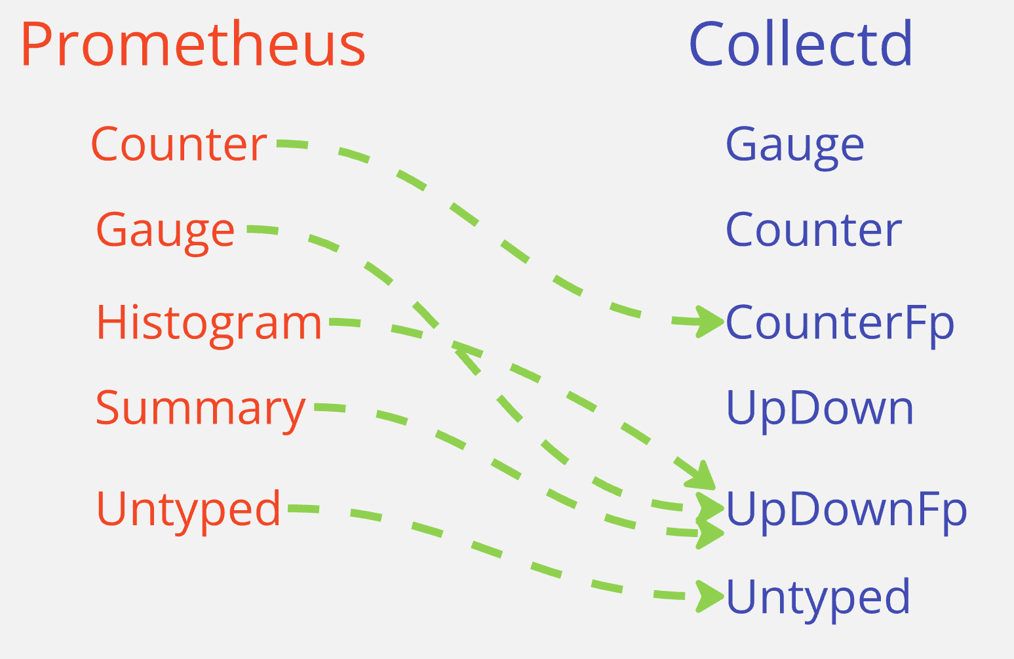
Интеграция парсера с Collectd
Collectd имеет собственную систему типов:
Gauage - является метрикой, которая не может быть просуммирована: например температура.
Counter - монотонно возрастающие целочисленные неотрицательные счётчики.
CounterFp - аналогичен предыдущему типу, но может принимать нецелые значения
UpDown - целочисленные метрики, которые можно просуммировать
UpDownFp - аналогичен предыдущему, но может принимать нецелые значения
Untyped - нетипизированная метрика
Плагин write prometheus реализует следующий маппинг типов: Collectd CounterFp → Prometheus Counter, Collectd UpDownFp → Prometheus Gauage, Collectd Untyped → Prometheus Untyped.
Исходя из данных правил конвертации, а также из общего смысла типов, был реализован данный маппинг
Также Collectd не поддерживает суффиксы для семейства метрик, что важно для типов histogram и summary. Предполагается для этого использовать лейбл 𝑚_𝑠𝑢𝑓𝑓. Ко всем метрикам Collectd добавляется timestamp по умолчанию, а также служебные лейблы

Slide 9
Плагин
Конфигурация плагина:
принимает Url ресурса
поддерживает авторизацию по логину и паролю, jwt-токену и ssl-верификацию
позволяет выставлять таймауты для источника, а так же интервал считывания метрик
Подключение к источнику происходит через libcurl
Плагин успешно прошёл проверку на совместимость unix-os, запустившись на Debian 10-12, Ubuntu20-23,
Centos9, Fedora38-39 и на MacOs

Slide 10
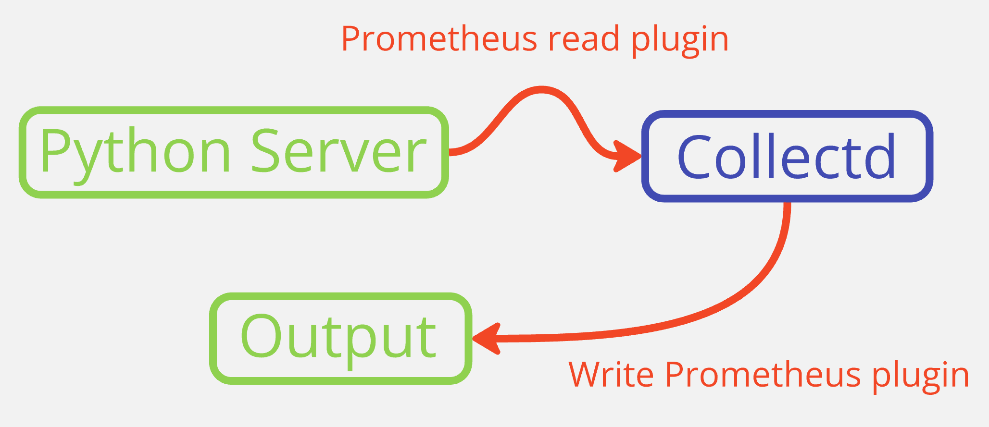
Тесты
Парсер перед интеграцией в Collectd был покрыт unit-тестами. Скрипт компиляции парсера тестирвался с помощью Pytest.
Были учтены следующие случаи:
Примеры из Exposition Formats
Примеры, сгенерированные Minio-сервером
Краевые случаи (экранирование, метрики с неопределённым значением, список комментариев и т. д.)
Обработка ошибки токенерезации
Обработка ошибки парсинга
Тестирование плагина
Поднимался Python-сервер генерирующий метрики всех 5ти типов, затем реализованным плагином были считаны данные. В качестве источника вывода использовался плагин write_prometheus
Использовалось Minio - высокопроизводительное хранилище объектов. Локально был запущен Minio-сервер и python-скрипт, периодически удаляющий/добавляющий файлы на данном сервере. Из этого сервера Collectd считывал заданный набор метрик с помощью реализованного плагина. С помощью Grafana извлечённые из Collectd метрики визуализировались
Плагин работал больше часа, отклонений от ожидаемого поведения выявлено не было. Отсутствие утечек проверялось через Valgrind

Slide 11
Результаты
Плагин Имплементирован, протестирован и оформлен в виде отдельного пр в репозиторий Collectd.
Было пройдено одно ревью от активного контрибьютера
По результатам ревью были внесены следующие правки:
Буферы фиксированного размера для парсера и для секретов авторизации были заменены на динамически меняющиеся буферы.
Стандартные функции аллокации памяти были заменены на безопасные обёртки-аналоги
Сообщения об ошибках сделаны более подробными
Устранены избыточные языковые конструкции в лексере и парсере
Описание плагина в документации сделано более читаемым
Collectd научился считывать Prometheus-метрики без применения сложного конфига с регулярными выражениями, чего раньше он делать не умел.
Полученное решение совместимо с необходимым перечнем unix-дистрибутивов.
Благодаря код гену код будет легко читать и поддерживать
Перспективы развития – внедрение алёртов в Collectd
Проект соответствует первоначальной задумке
Список литературы
[1] Collectd. Collectd repo. URL: https://github.com/collectd/collectd.
[2] Collectd Community. Github issue. URL: https://github.com/collectd/collectd/issues/3123.
[3] Curl. Libcurl. URL: https://curl.se/libcurl/.
[4] Flex. Fast lexical analyzer generator. URL: https://github.com/westes/flex.
[5] GNU. Bison. URL: https://www.gnu.org/software/bison/manual/bison.html.
[6] Grafana. The open and composable observability platform. URL: https://grafana.com/.
[7] Minio. Object storage. URL: https://min.io/docs/minio/linux/index.html.
[8] Stack Overflow. Where developers share knowledge with coworkers. URL: https://stackoverflow.com/.
[9] Prometheus. Exposition formats. URL: https://prometheus.io/docs/instrumenting/exposition_formats/.
[10] Pytest. Python framework for testing. URL: https://docs.pytest.org/en/stable/.
[11] Боханов Данила. Collectd contribution pull request. URL: https://github.com/collectd/collectd/pull/.
[12] Боханов Данила. Project repo. URL: https://github.com/danilabokhanov/collectd_prometheus_parser.

Slide 12
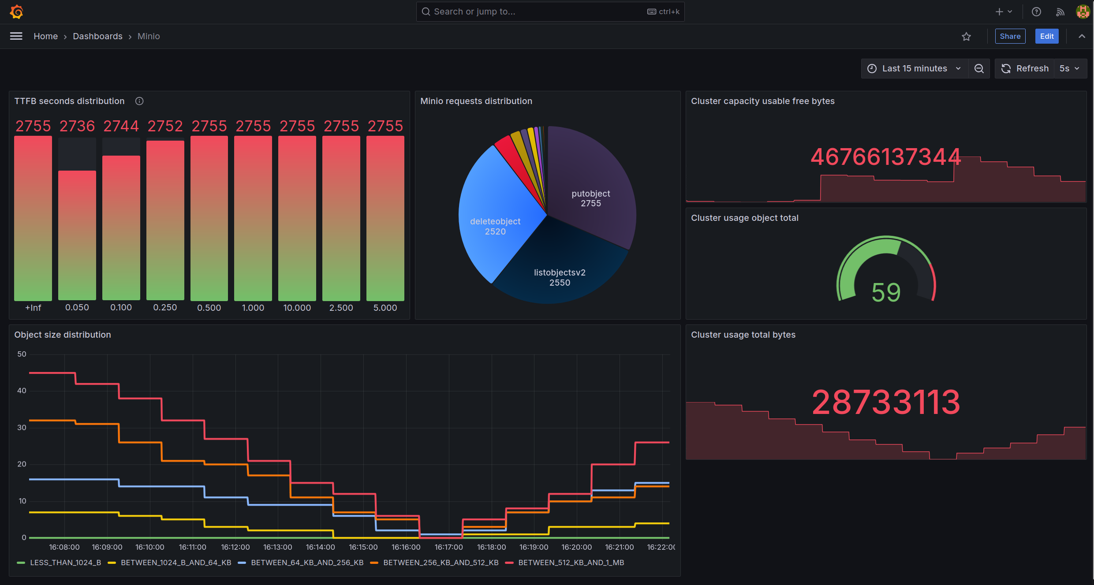
Результаты
Текстовый формат: github.com/danilabokhanov/collectd_prometheus_parser/blob/main/tests/test_minio.in

